Slide 1
Class 설계서
1조라도 안 보이면

Slide 2
변경 이력
일자 | 버전 | 변경 내역 | 작성자
2019.05.17 | 1.0 |  | 김지희
2019.05.21 | 2.0 |  | 장희영

Slide 3
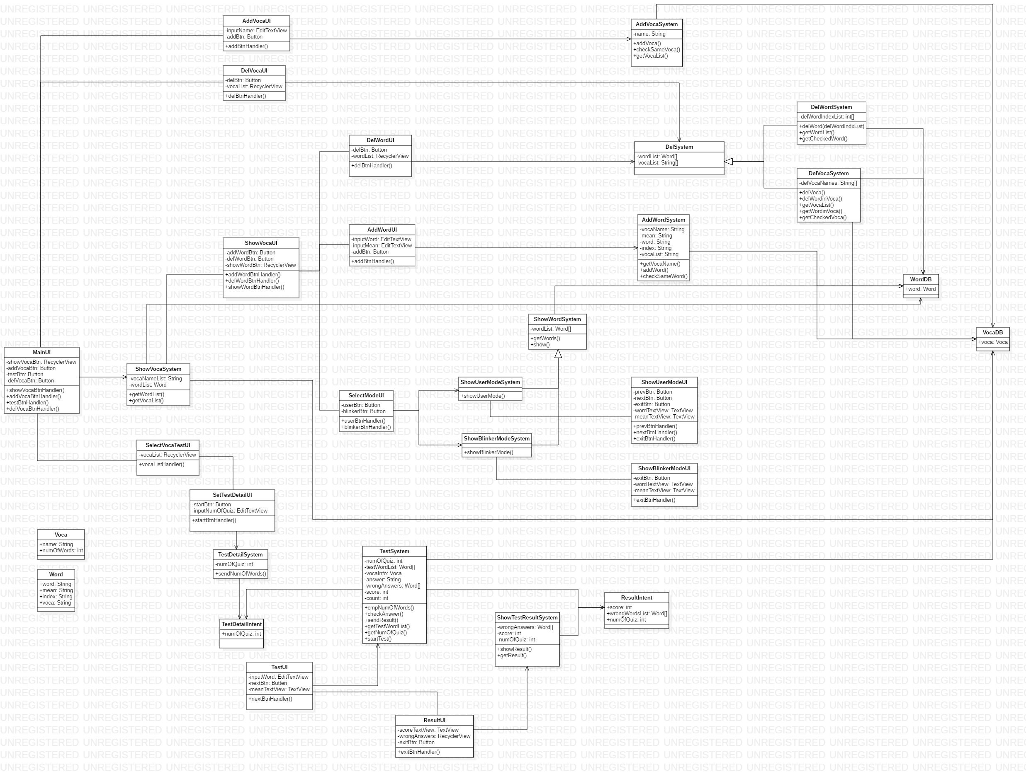
HanVoca
V2.0
<Class Diagram>

Slide 4
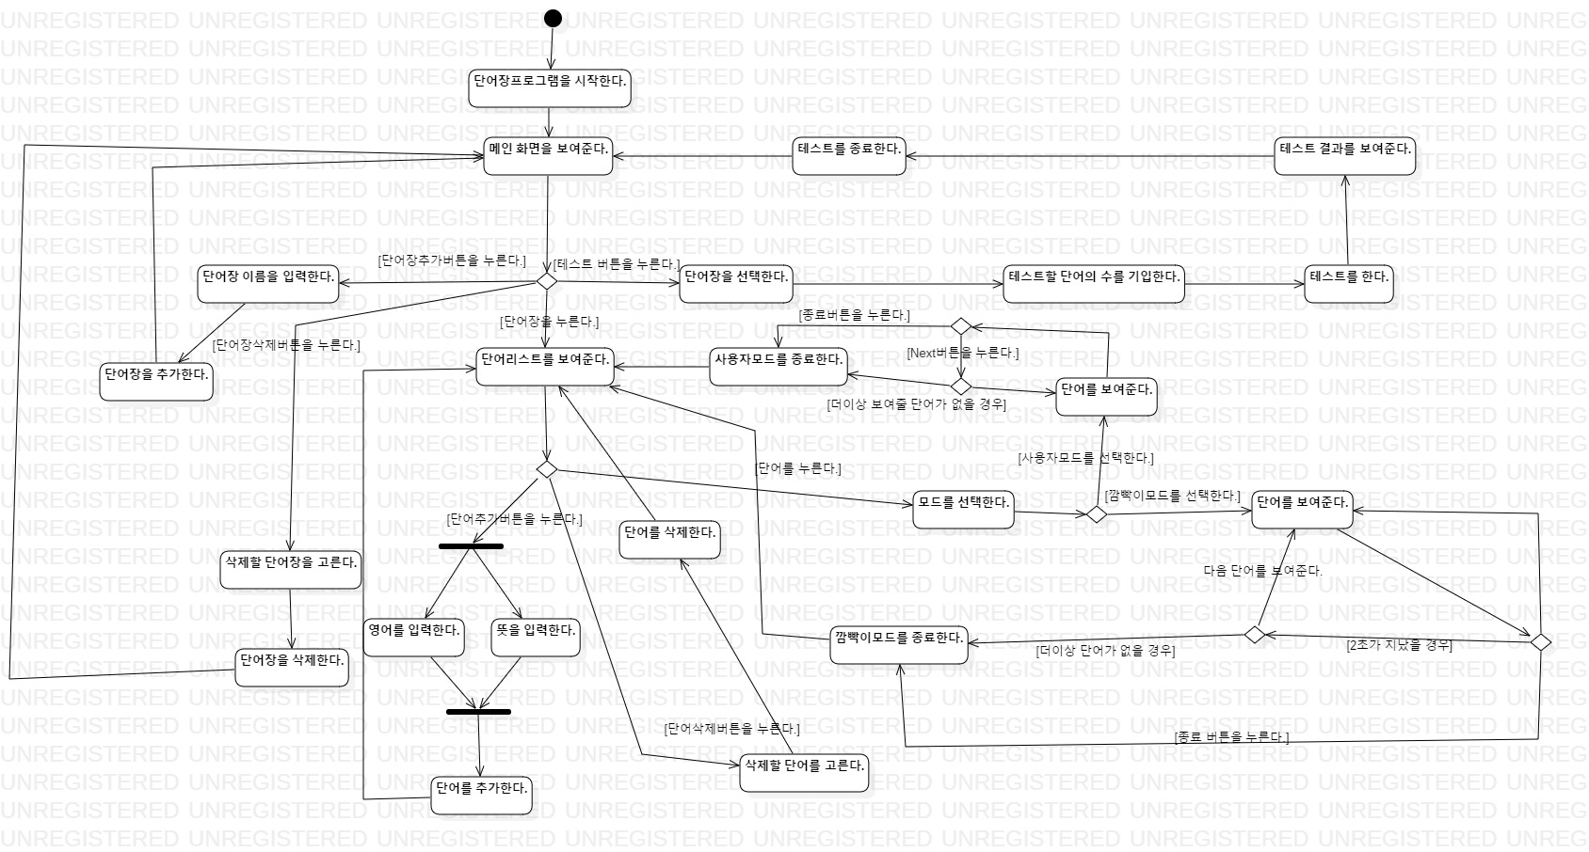
HanVoca
V2.0
<Activity Diagram>

Slide 5
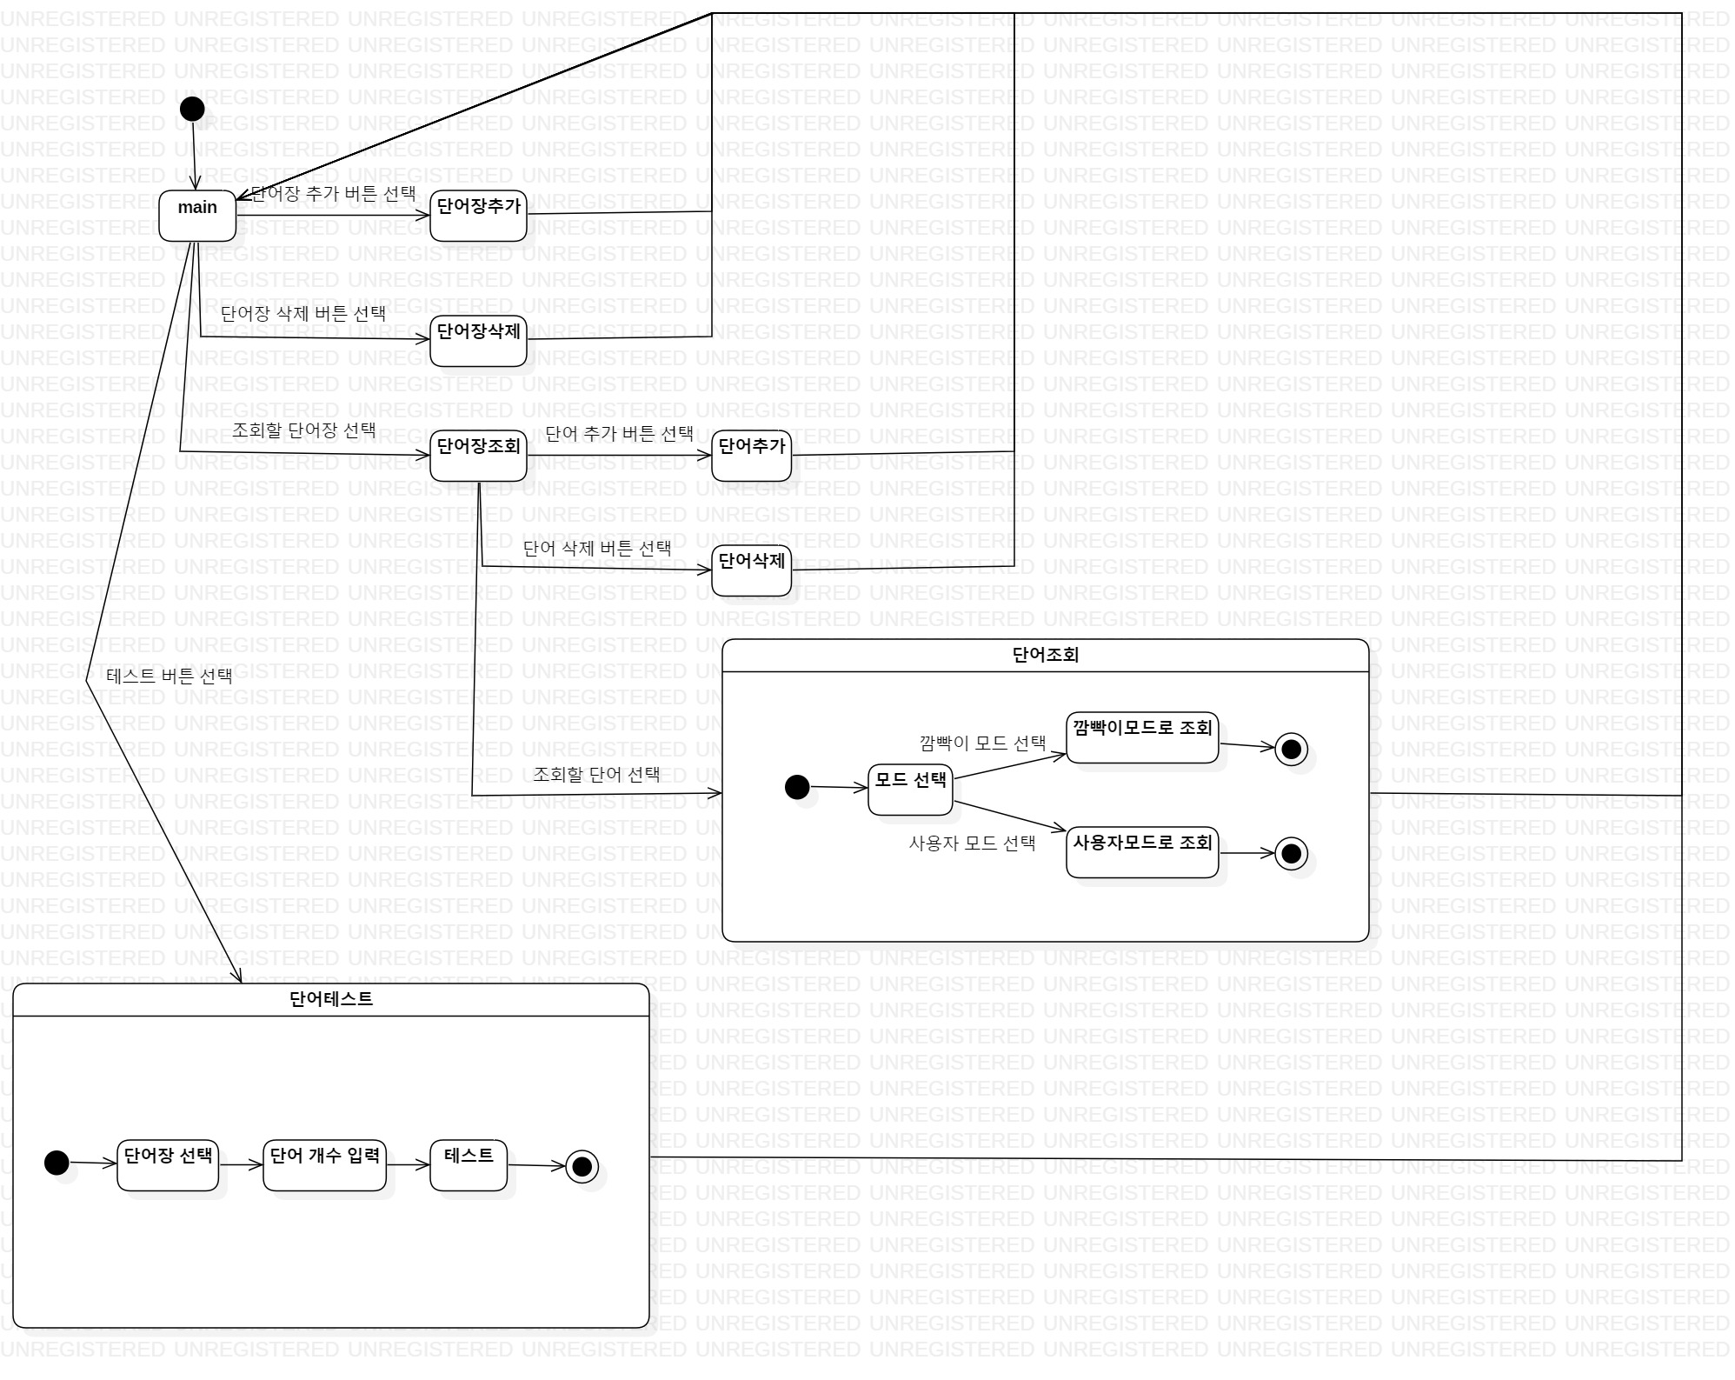
HanVoca
V2.0
<State Diagram>

Slide 6
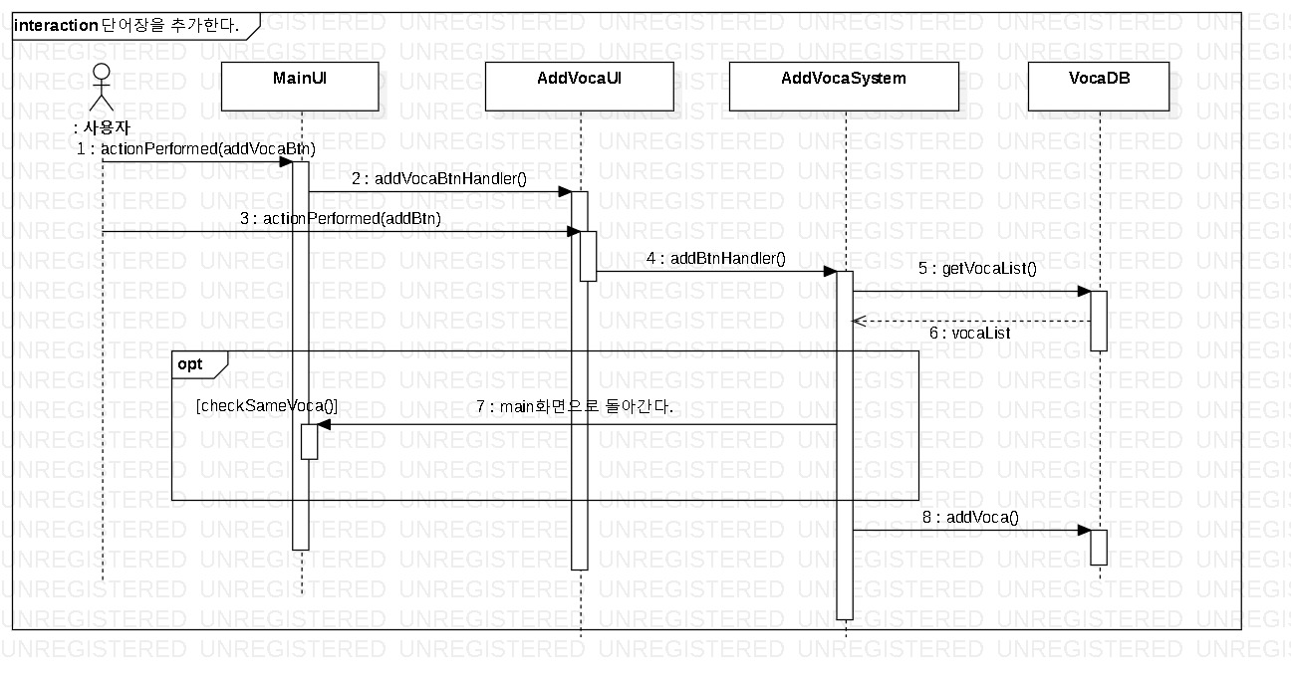
HanVoca
V2.0
<Sequence Diagram> 단어장을 추가한다

Slide 7
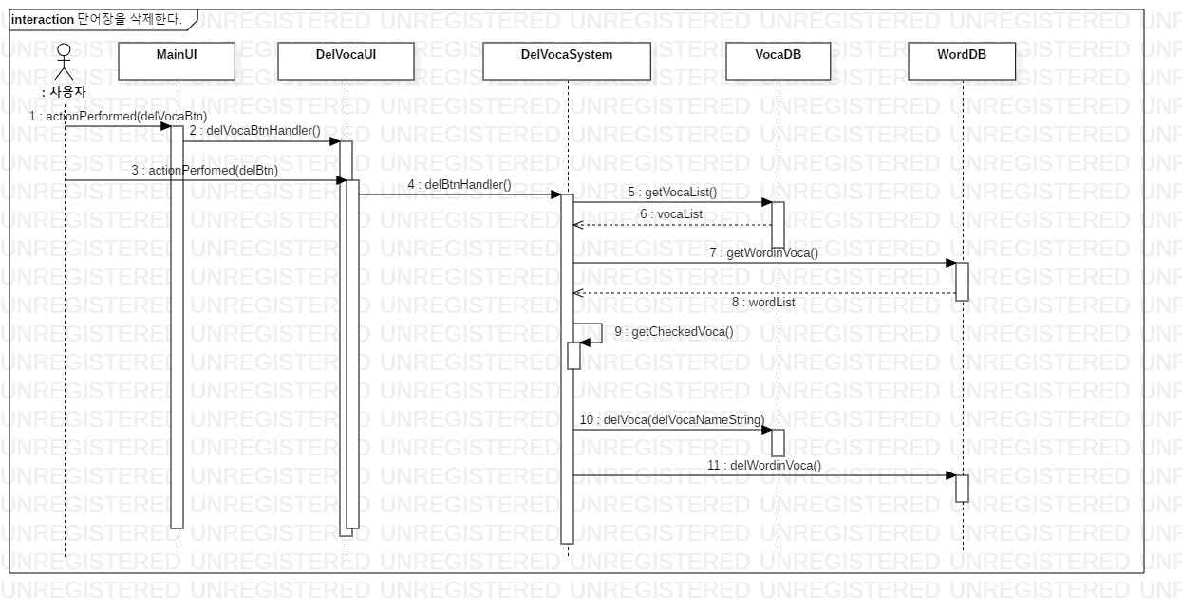
HanVoca
V2.0
<Sequence Diagram> 단어장을 삭제한다

Slide 8
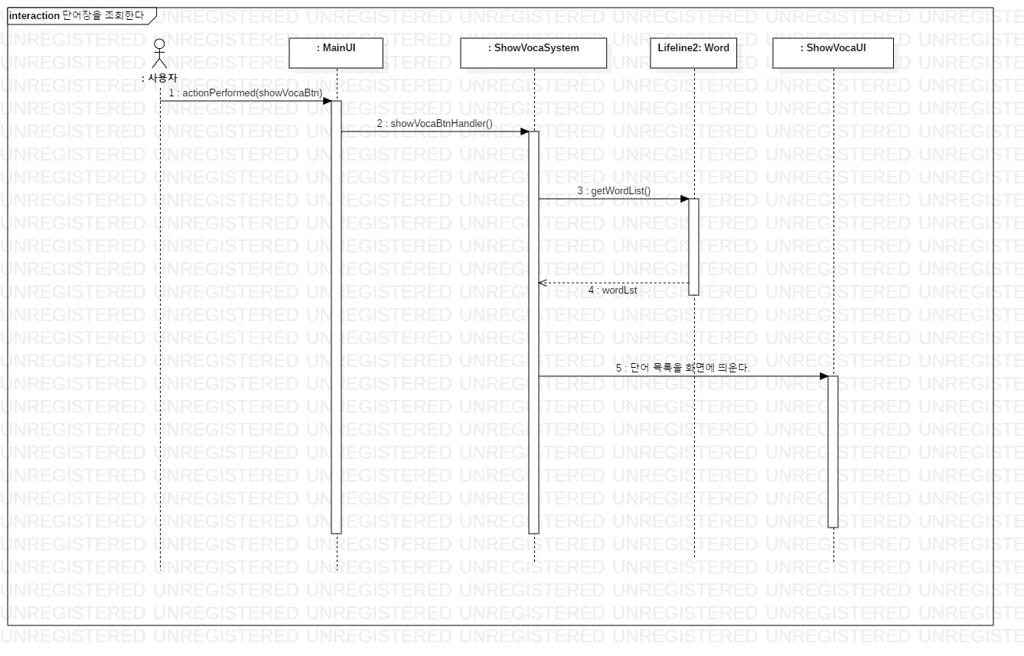
HanVoca
V2.0
<Sequence Diagram> 단어장을 조회한다

Slide 9
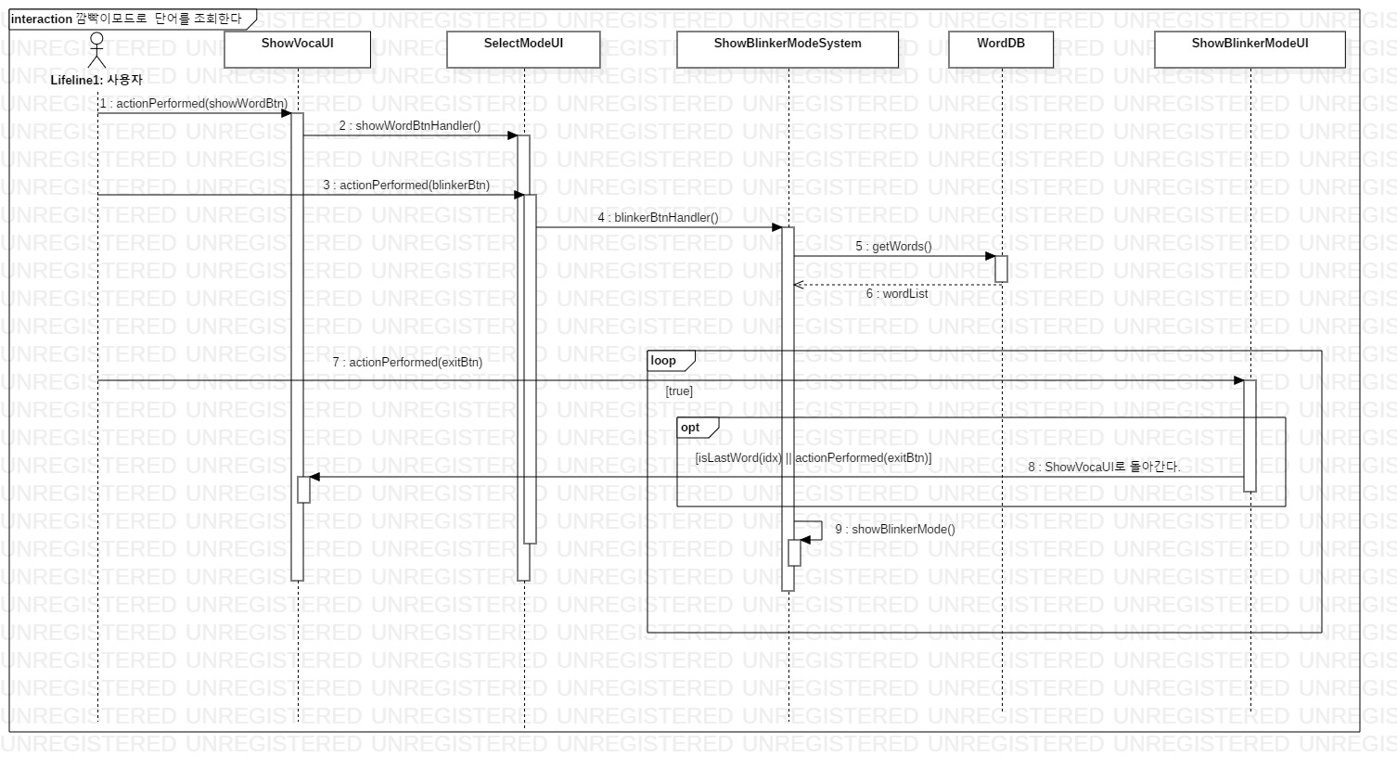
HanVoca
V2.0
<Sequence Diagram> 깜빡이모드로 단어를 조회한다

Slide 10
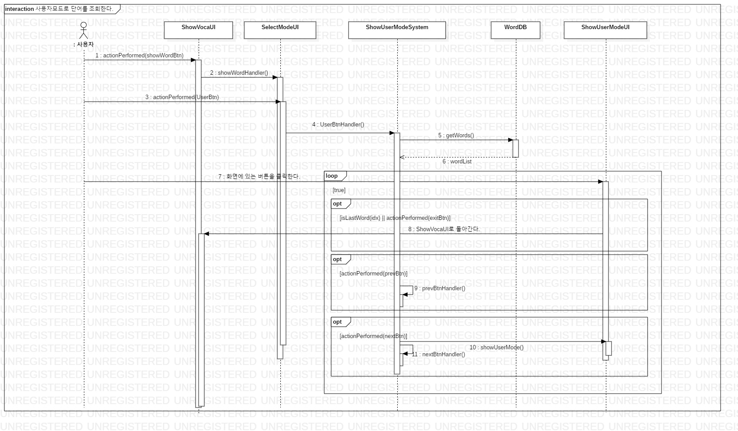
HanVoca
V2.0
<Sequence Diagram> 사용자모드로 단어를 조회한다

Slide 11
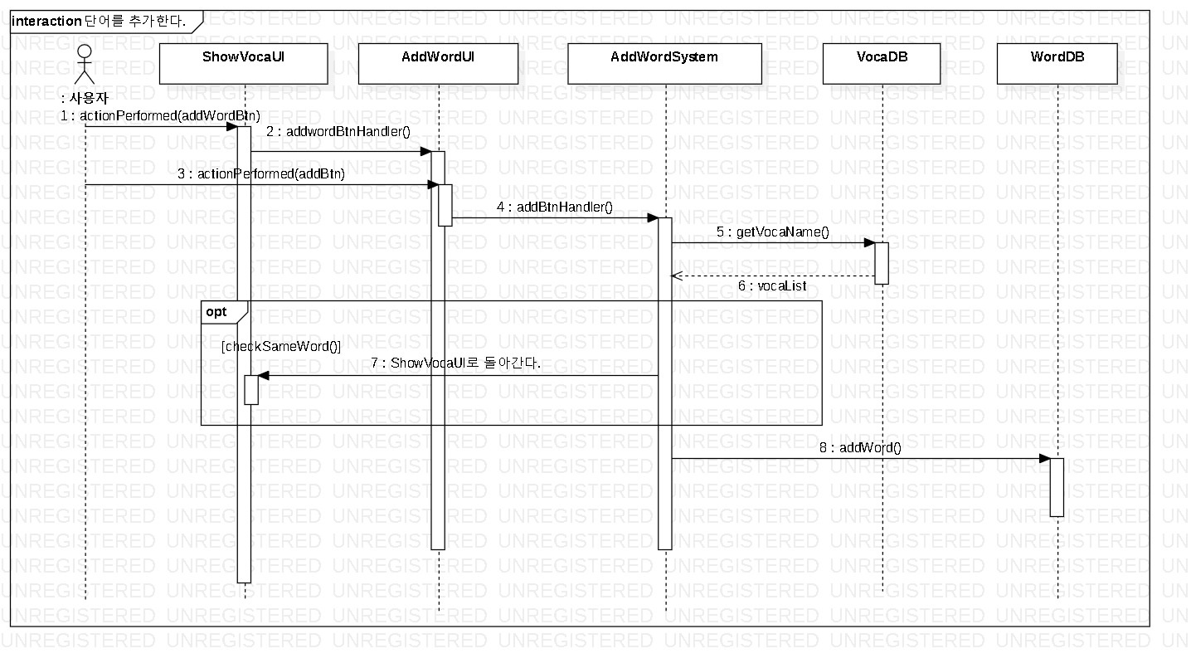
HanVoca
V2.0
<Sequence Diagram> 단어를 추가한다

Slide 12
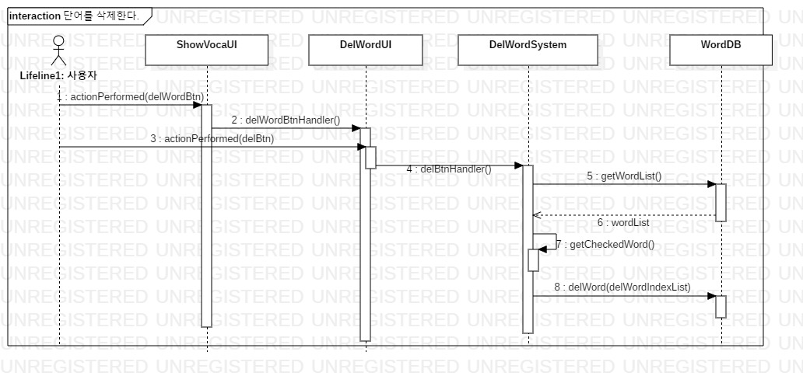
HanVoca
V2.0
<Sequence Diagram> 단어를 삭제한다

Slide 13
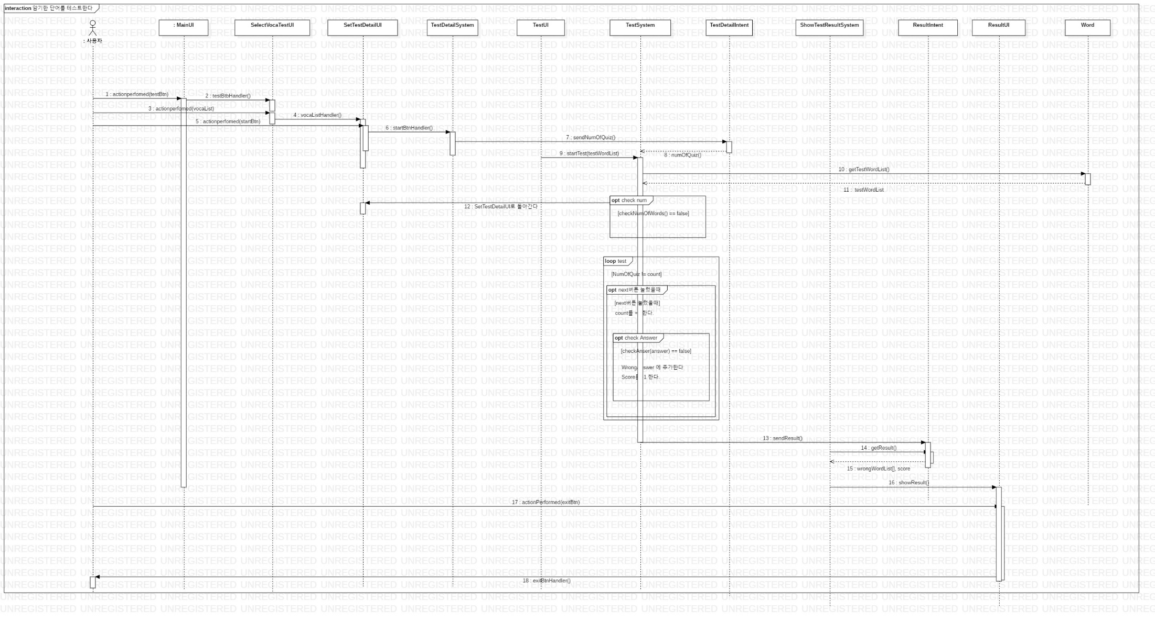
HanVoca
V2.0
<Sequence Diagram> 암기한 단어를 테스트한다

